Slide 1
Культура России XVIII века.
Подготовила учитель истории МБОУ СОШ№8 г.Ельца Липецкой обл. Ершова И.А.

Slide 2
Цели: - изучить основные тенденции в развитии русской культуры в XVIII веке; - изучить важнейшие достижения в области науки и образования; - познакомиться с основными направлениями в общественно-политической мысли; - изучить особенности различных жанров и стилей в литературе и живописи.

Slide 3
План: 1. основные тенденции развития русской культуры в XVIII в. ; 2. развитие образования; 3. наука; 4. общественно-политическая мысль; 5. литература; 6. архитектура; 7. живопись; 8. скульптура.

Slide 4
Основные тенденции развития культуры в XVIII веке:
накопленные знания превращаются в собственно науку;
в истолковании явлений природы и общества преобладает рационализм;
стремление к светскости, гуманистическому восприятию действительности.

Slide 5
Просвещение.
появляются школы для подготовки специалистов (артиллерийские, инженерные, горные и т.д.);
издаются учебные пособия («Арифметика» Магницкого, «Грамматика» Смотрицкого, «Первое учение строкам» Ф.Прокоповича);
1725г. – появилась Академия наук в Петербурге;
1755г. – открыт Московский университет;
1757г. - открыта Академия художеств.

Slide 6
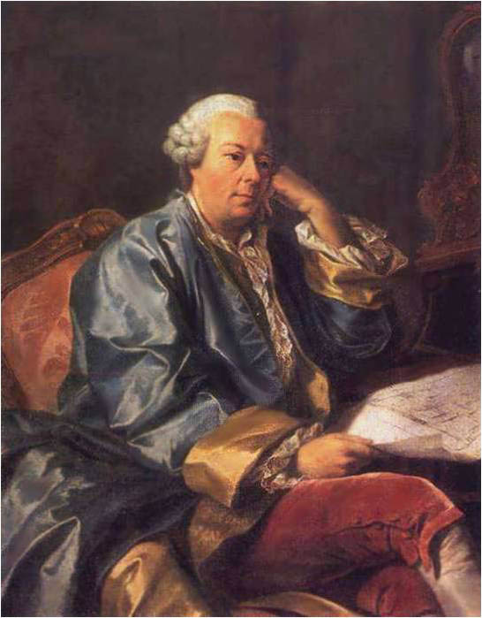
Реформа образования.
И.И.Бецкой стал родоначальником женского образования в России. По его проекту был открыт Смольный институт в Петербурге.

Slide 7
Реформа образования.
В 1782-1786 годах была проведена школьная реформа:
в каждом губернском городе учреждалось главное училище с четырьмя классами;
в уездных городах – малые народные училища с двумя классами.

Slide 8
Наука.
Прочтите п. «Наука» на стр.109-111 и заполните таблицу:
ученый | его вклад в науку

Slide 9
Общественно-политическая мысль.
И.Т.Посошков «Книга о скудости и богатстве»:
идея протекционизма, поддержки русских предпринимателей;
Государство должно регламентировать повинности крестьян в пользу дворян.

Slide 10
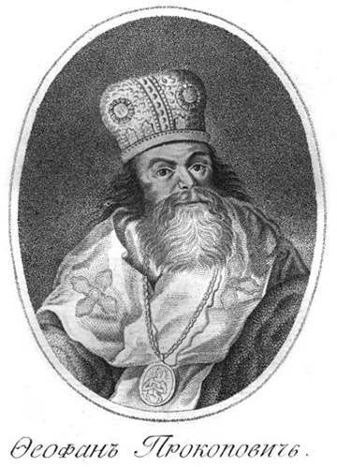
Общественно-политическая мысль.
Ф. Прокопович «Правда воли монаршей», «Духовный регламент».
духовная власть должна быть подчинена светской;
царь волен завещать престол тому, кому пожелает;
из всех форм правления для России наиболее приемлема монархия.

Slide 11
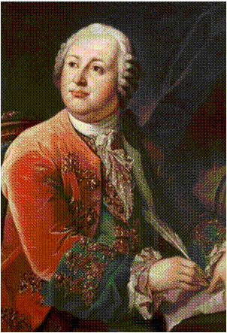
Общественно-политическая мысль
М.В.Ломоносов.
положение человека должны определять его дела, а не его происхождение;
сторонник просвещенного абсолютизма;
необходимость просвещения всех сословий.

Slide 12
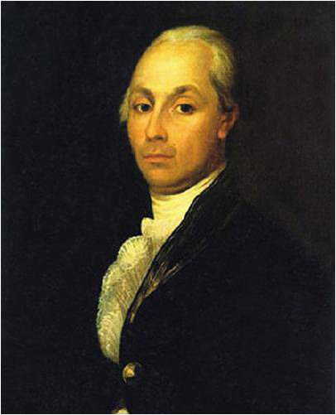
Общественно-политическая мысль.
А.Н.Радищев «Путешествие из Петербурга в Москву»
осуждение крепостничества;
осуждение монархии.

Slide 13
Литература.
жанр | его характерные особенности | представители
классицизм | пафос национальной государственности, абсолютной монархии | А.Д.Кантемир, М.В.Ломоносов
сентимен-тализм | интерес к чувствам, переживаниям, жизни простого человека, особенно из средних сословий | Н.И.Карамзин
реализм | реалистичное описание жизни и нравов | Д.И.Фонвизин.

Slide 14
Архитектура. 1. Барокко (пышность, величавость, нарядность, изящество, разнообразие декоративного убранства). 2. Классицизм (монументальность, величественная простота, торжественность, гармония линий и объемов).

Slide 15
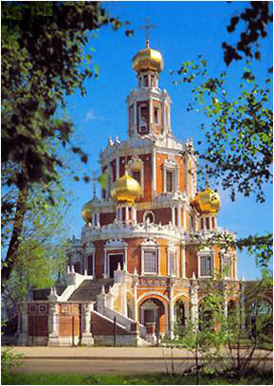
Архитектура. Нарышкинское барокко.
Церковь Покрова в Филях

Slide 16
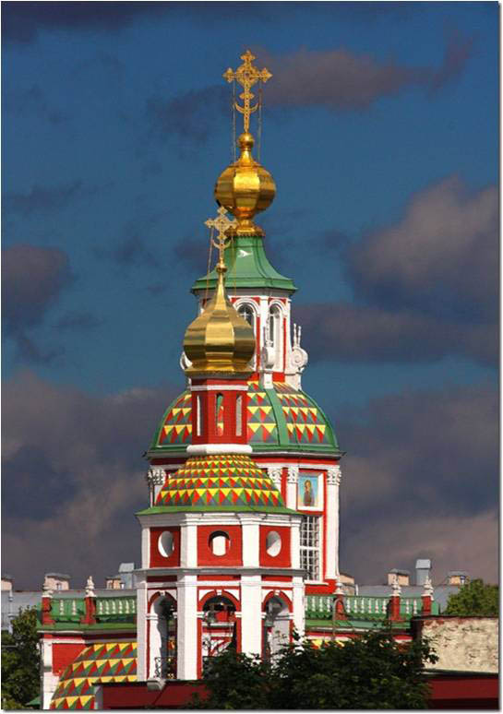
Архитектура. Нарышкинское барокко.
Церковь Ивана Воина на Якиманке.

Slide 17
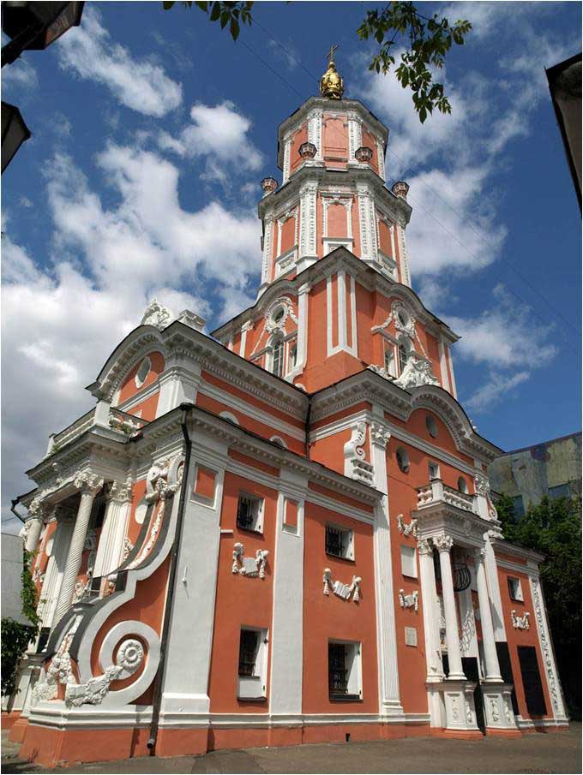
Архитектура. Нарышкинское барокко.
Церковь Архангела Гавриила на Чистых прудах.

Slide 18
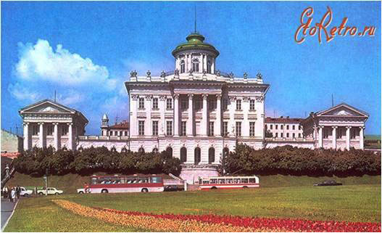
Архитектура. Классицизм.
В.И.Баженов. Дом Пашкова в Москве

Slide 19
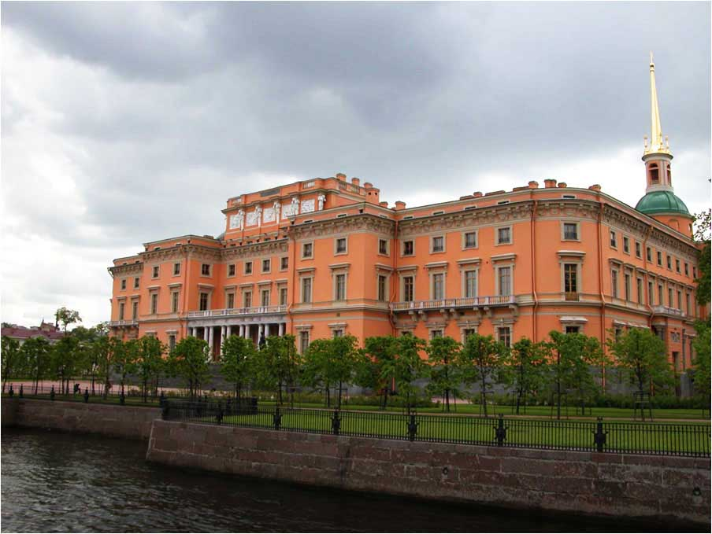
Архитектура. Классицизм.
В.И.Баженов. Михайловский замок.

Slide 20
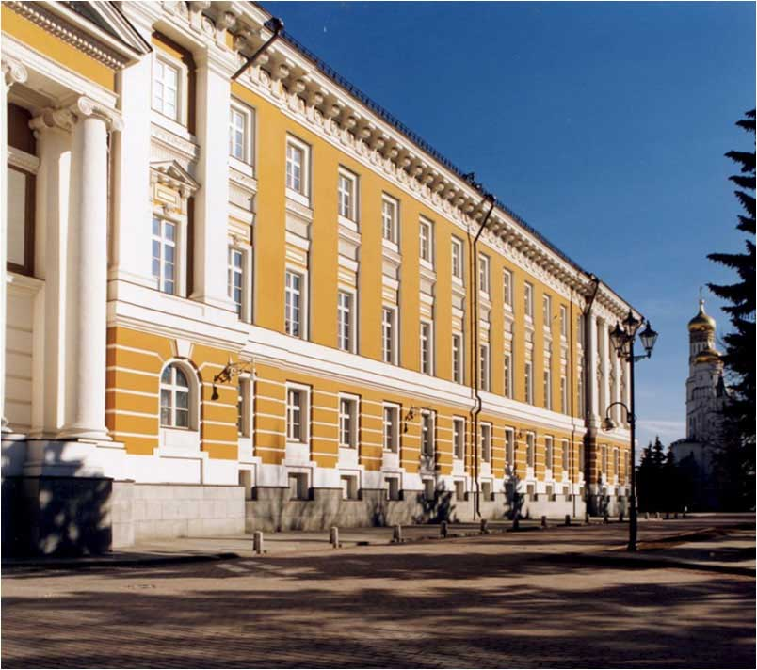
Архитектура. Классицизм.
М.Ф.Казаков. Здание Сената в Кремле.

Slide 21
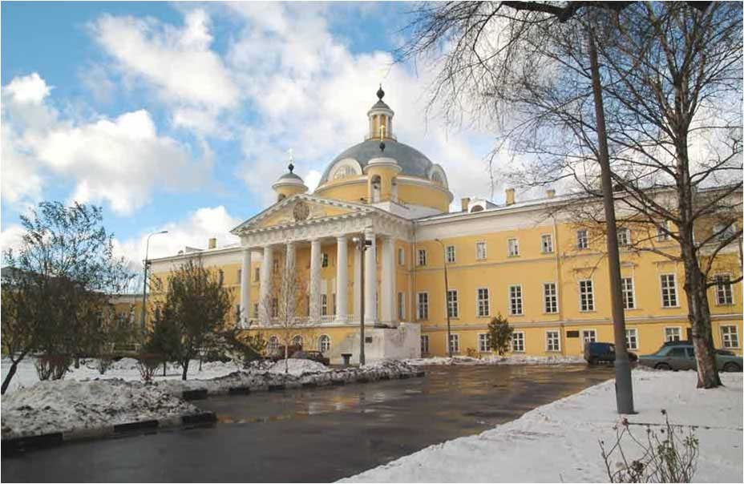
Архитектура. Классицизм.
М.Ф.Казаков. Голицинская больница.

Slide 22
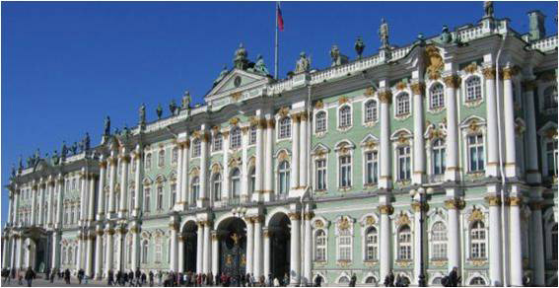
Архитектура. Барокко.
В.Растрелли. Зимний дворец.

Slide 23
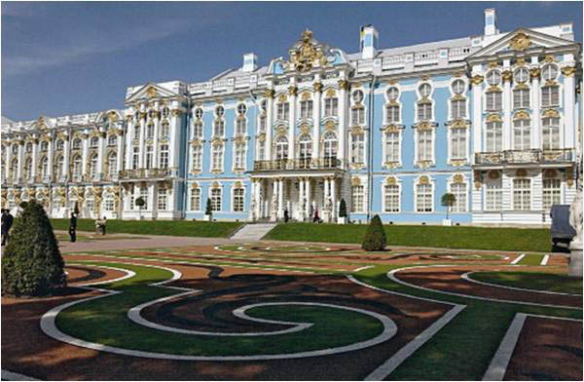
Архитектура. Барокко.
В.Растрелли. Дворец в Царском селе.

Slide 24
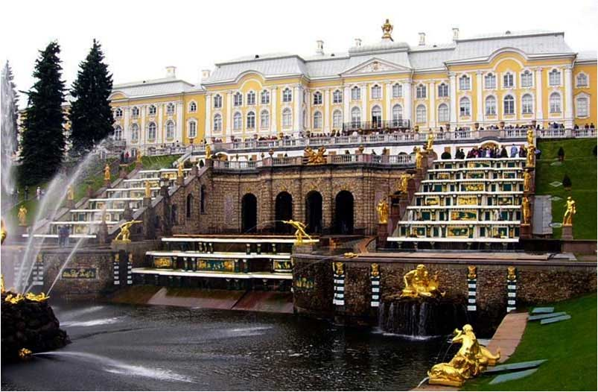
Архитектура. Барокко.
В.Растрелли. Большой дворец в Петергофе.

Slide 25
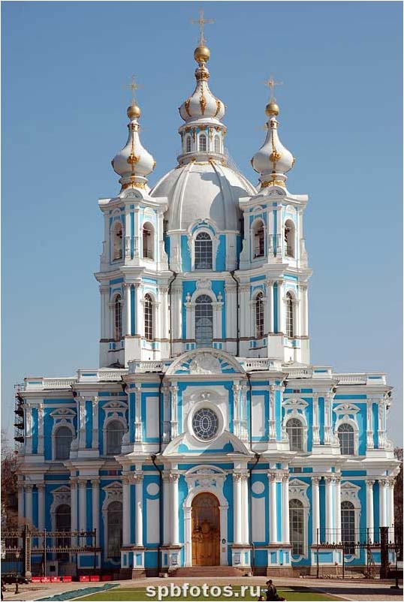
Архитектура. Барокко.
В.Растрелли. Смольный монастырь.

Slide 26
Живопись.
Живопись приобретает ярко выраженный светский характер;
Утверждается ценность человеческой личности, что дало мощный толчок развитию портретного жанра;
Во второй половине XVIII в. получает распространение классицизм;
Зарождается бытовой жанр в живописи.

Slide 27
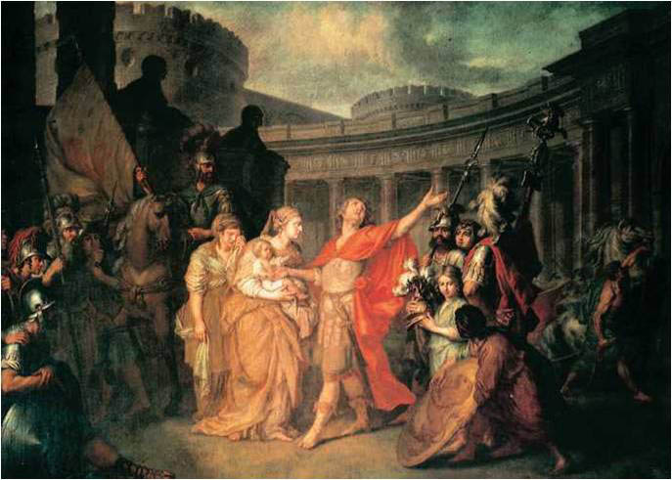
Живопись. Классицизм: подражание античным образцам, отвлеченность и идеальность образов.
А.П.Лосенко. «Прощание Гектора с Андромахой».

Slide 28
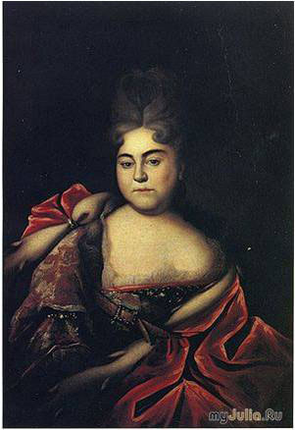
Живопись. Светская живопись при Петре I выразила себя в портрете. Портреты сделаны в реалистичном духе, проникнуты психологизмом.
Никитин. Портрет царевны Натальи Алексеевны.

Slide 29
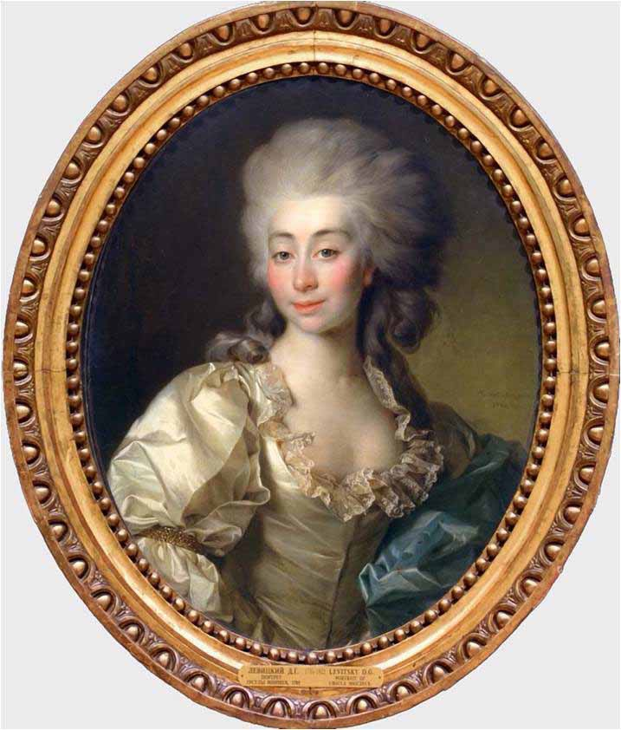
Живопись.
Д.Г.Левицкий. Портрет Урсулы Мнишек.

Slide 30
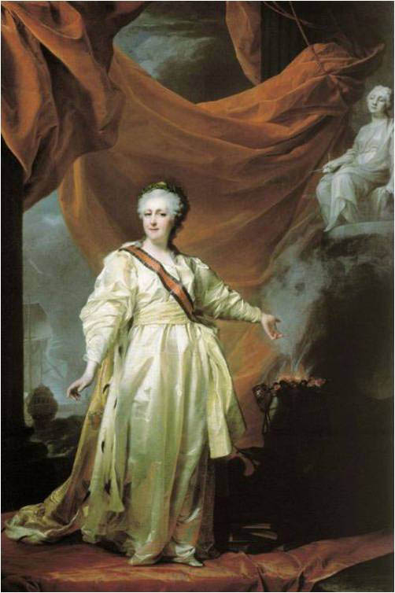
Живопись.
Д.Г.Левицкий. Портрет Екатерины II.

Slide 31
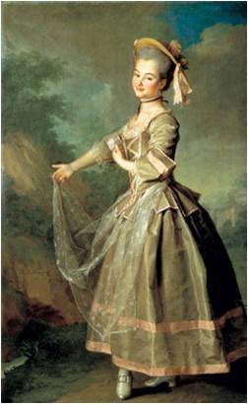
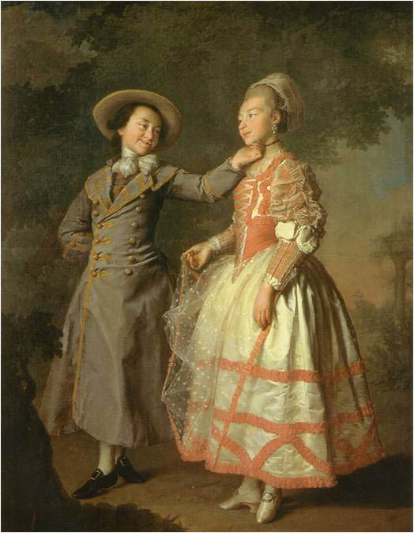
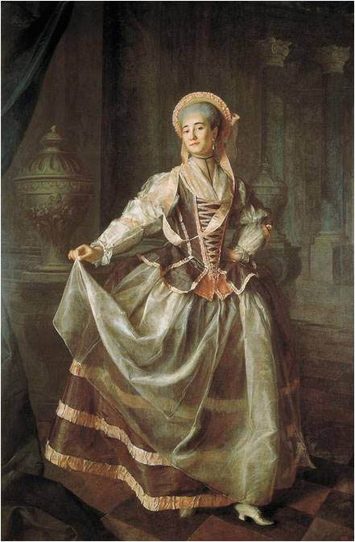
Живопись.
Д.Г.Левицкий. Портреты воспитанниц Смольного института.

Slide 32
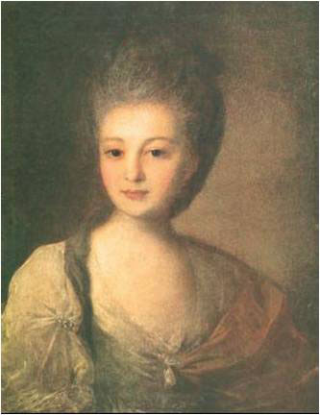
Живопись.
Ф.С.Рокотов. Портрет Струйской.

Slide 33
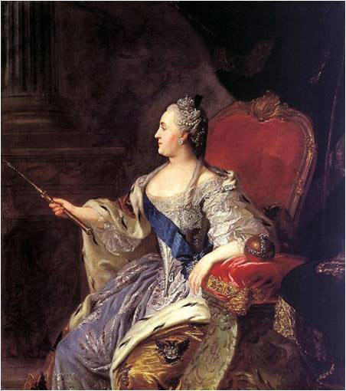
Живопись.
Ф.С.Рокотов. Портрет Екатерины II.

Slide 34
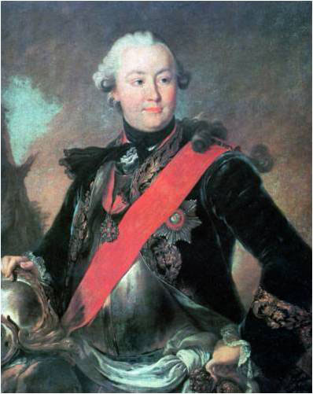
Живопись.
Ф.С.Рокотов. Портрет Г.Орлова.

Slide 35
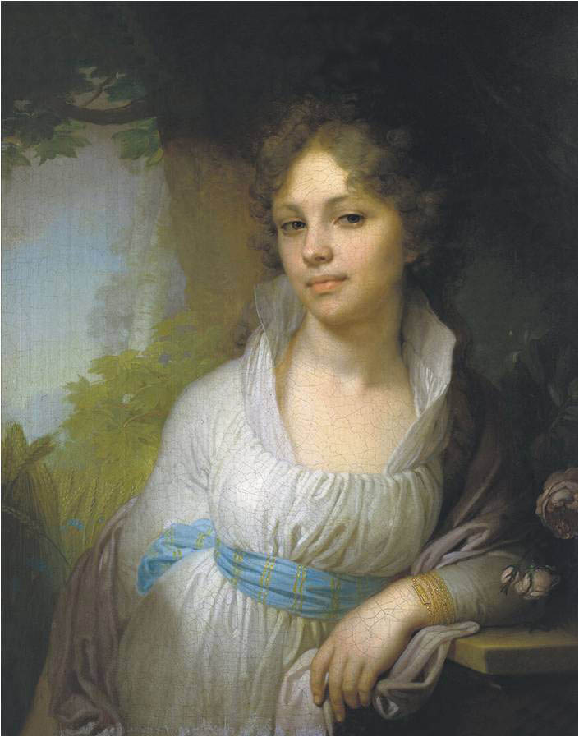
Живопись.
В.Л.Боровиковский. Портрет Лопухиной.

Slide 36
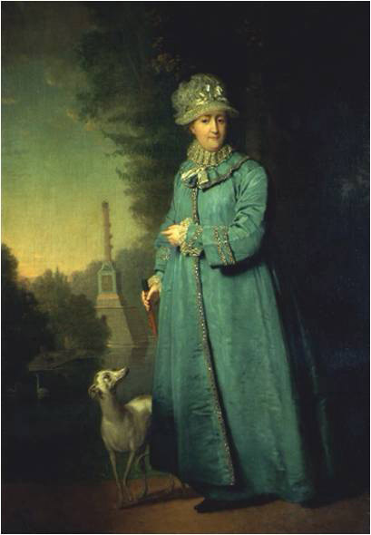
Живопись.
В.Л.Боровиковский. Портрет Екатерины II.

Slide 37
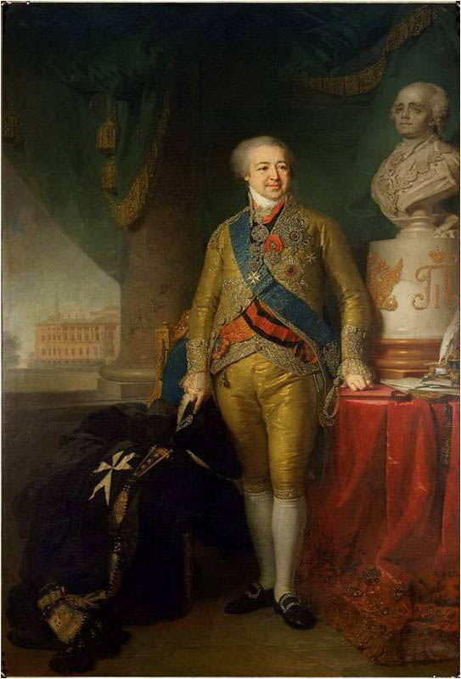
Живопись.
В.Л.Боровиковский. Портрет князя Куракина.

Slide 38
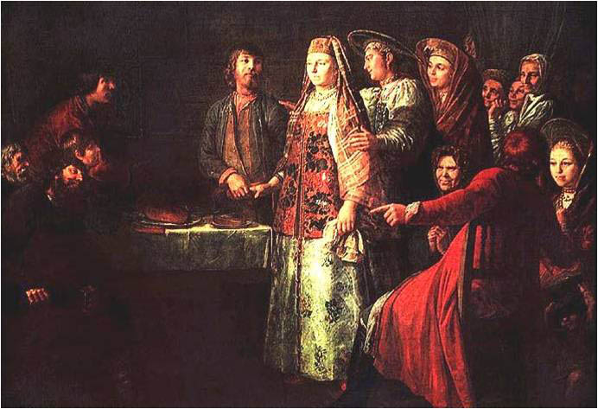
Живопись. Бытовой жанр.
М.Шибанов. «Празднество свадебного договора»

Slide 39
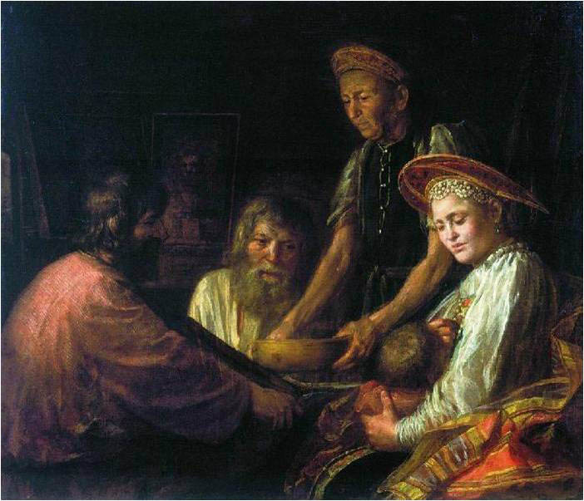
Живопись. Бытовой жанр.
М.Шибанов. «Крестьянский обед»

Slide 40
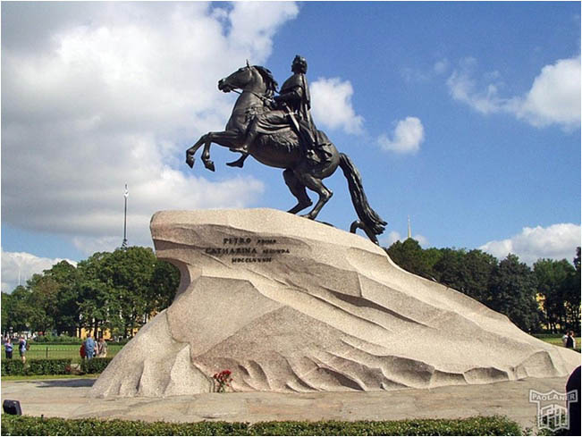
Скульптура. Скульптура испытывала влияние классицизма. Ее отличает величественность, лаконичность и поэтическая выразительность.
Фальконе. «Медный всадник».

Slide 41
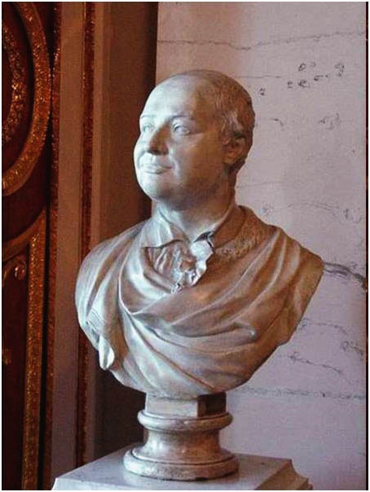
Скульптура.
Ф.И.Шубин. Портрет М.В.Ломоносова.

Slide 42
Д/з. §53, 54 по учебнику А.Н.Сахарова, В.И.Буганова, П.Н.Зырянова «История России. Конец XVII – XIX век».

